Slide 1
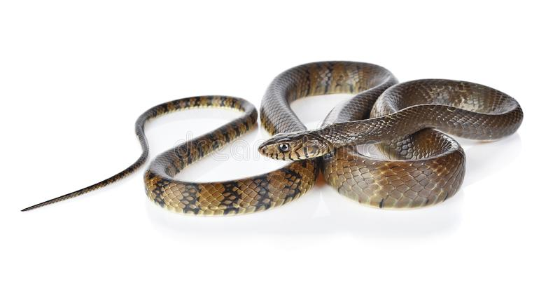
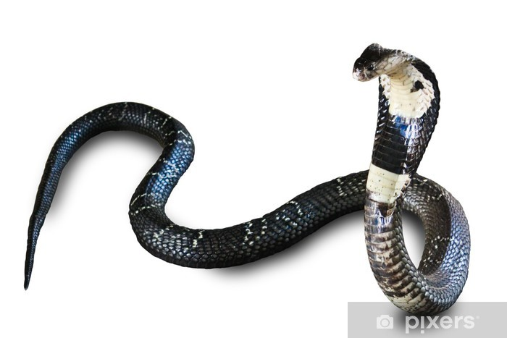
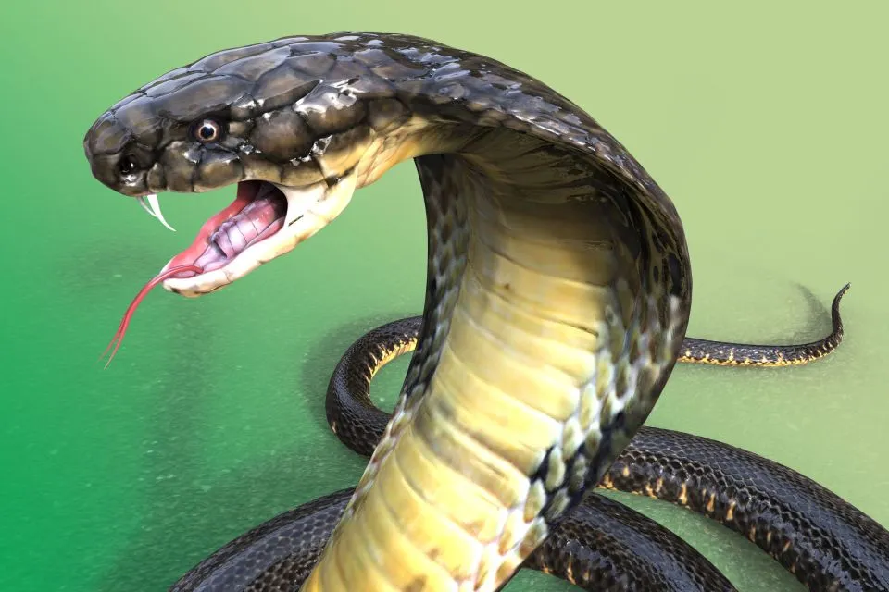
Les serpents
De Noah et Hamza

Slide 2
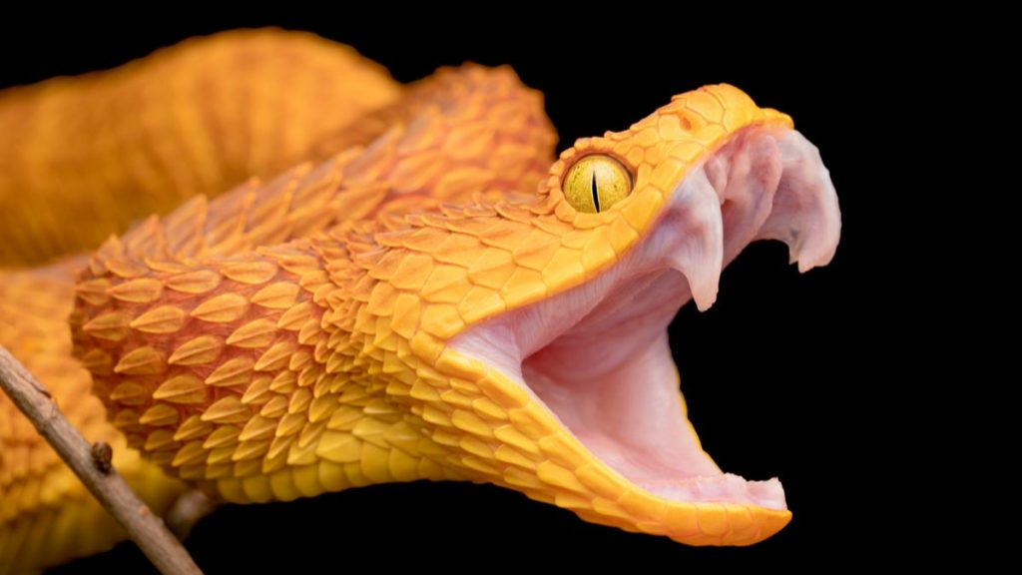
Sommaire
Qu’est ce qu’un serpent ?
Leur forme et leur squelette
Peau et écailles
Les sens des serpents
Dents, crochets et mâchoire
Les modes de chasses
Morsures mortelles
Camouflage et mise en garde
La reproduction
Les différentes nourritures
Les serpents marins
Les serpents géants
Vidéo
Quiz

Slide 3
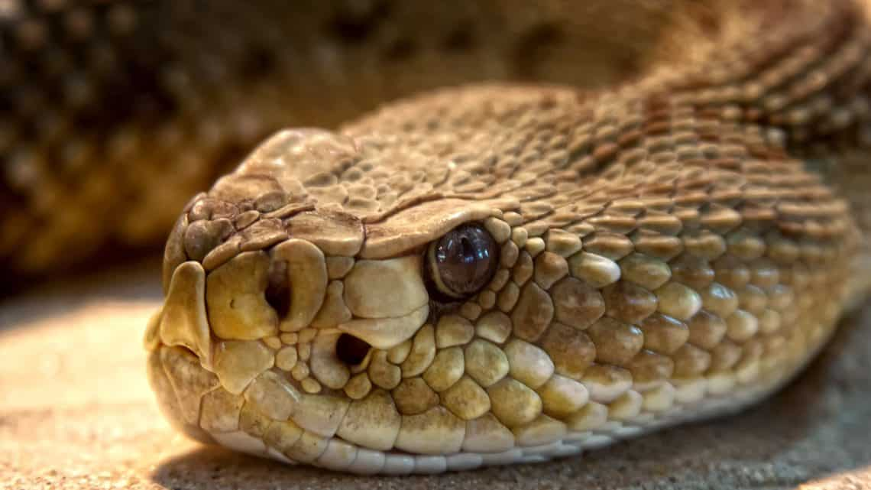
Qu’est ce qu’un serpent ?
Les serpents sont ovipares. Il y a à peu près 2500 espèces différentes. Ils ont un corps long et n’ont aucun membres.
Les serpents vivent dans plein d’endroits différents. Ils ont le sang froid. Pour se réchauffer, ils cherchent le soleil et l’ombre pour se rafraichîr.
Certains serpents
font 5 fois la taille d’un homme adulte, alors que d’autres
sont plus petits
qu’une main .

Slide 4
Leurs forme et leurs squelettes
Il existe 3 formes de serpents:
1ère forme : les « cylindriques » . Ils vivent sous terre car leur forme leur permet de creuser le sol.
2ème forme : les « ventres aplatis ». Eux, vivent plutôt dans les arbres car leur forme les aide sur les terrains rugueux comme l’écorce.
Et enfin, les « efflanqués » qui vivent aussi dans les arbres car ils ont plus de facilité à glisser de branches en branches.

Slide 5
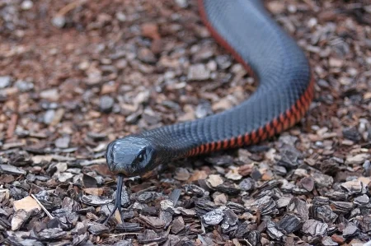
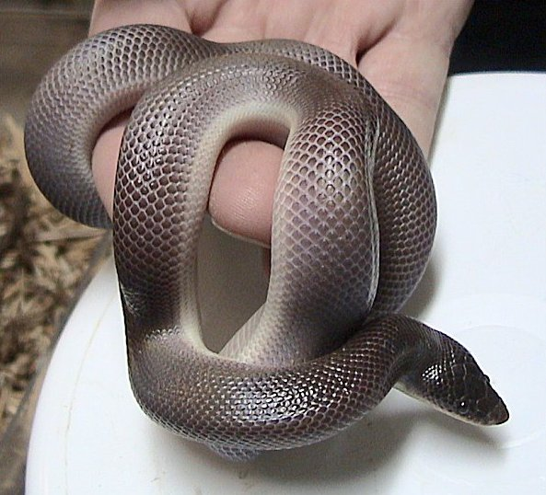
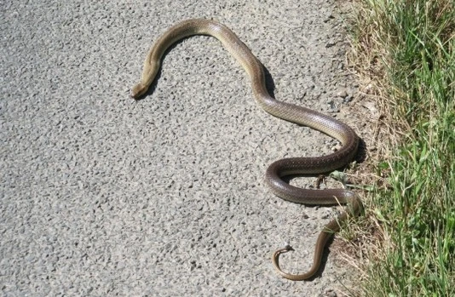

Slide 6
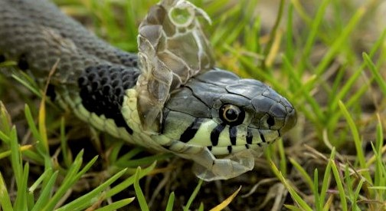
Peau et écailles
Tous les serpents ont des écailles. Les écailles ont différentes places sur le serpent.
Ils sont aussi de différentes textures comme rugueux, lisses, ou carénés. Leurs écailles font comme une armure qui les protège des piqûres ou des morsures.
Les écailles retiennent l’eau. C’est pour ça que les serpents qui vivent dans le désert ne meurent, ne dessèchent, ne transpirent pas.
On sait qu’un serpent va muer grâce à ses yeux opaques. Ils muent tout au long de leur vie.

Slide 7
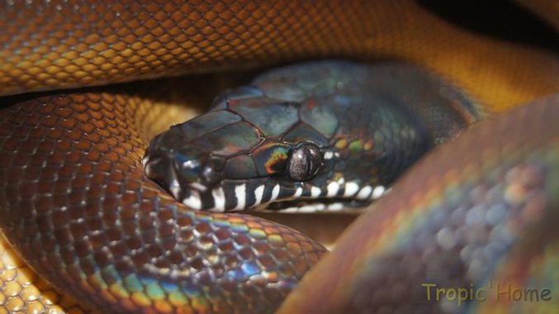
Les sens des serpents
Pour chasser et éviter d’être chasser eux même, les serpents utilisent 4 sens: la vue, l’odorat, le toucher et le goût.
Enormément de serpents ont une mauvaise vue. Ceux qui vivent sous terre ont une très mauvaise vue et distinguent à peine la lumière alors que d’autres peuvent distinguer le moindre mouvement de leur proie.
Leur odorat est très développé grâce à l’organe de « Jacobson ». Il est dans leur palais.
Certains boas et pythons et
une vipère ont des fossettes thermo-
sensibles. Si un animal à sang
chaud s’ approche d’un serpent,
Le serpent va sentir le changement
de chaleur. Il peut sentir un
changement de chaleur de
0, 002 C° ou moins

Slide 8
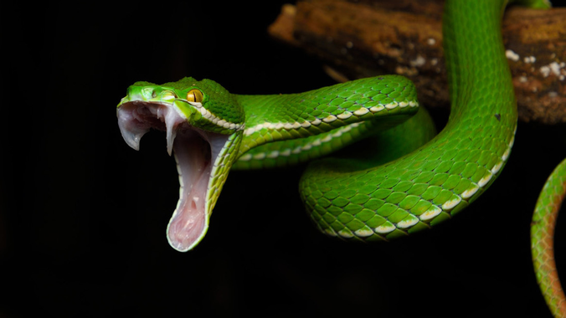
Dents, crochets et mâchoire
Les serpents peuvent avaler des proies plus grosses qu’eux. Ils peuvent détacher leur mâchoire inférieure si la proie est trop grosse. Après son repas, le serpent ouvre la bouche pour remettre les os de son crâne qui se sont déplacés.
Leurs dents ne servent pas à mâcher mais à pousser leur proie dans leur gueule. Certains serpents ont 2 grandes dents: les crochets. Ils leur permettent d’injecter du venin dans leur proie. Elle a 99% de chance de mourir.

Slide 9
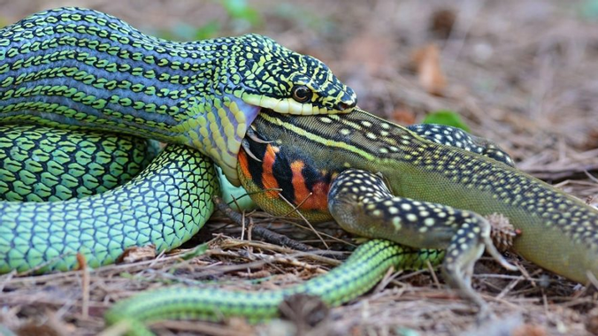
Les modes de chasses
Voici différents modes de chasses:
L’embuscade: Le serpent attend dans les endroits où leur proie va souvent. Il peut attendre plusieurs jours avant qu’un animal passe à sa portée.
L’attaque mortelle: Quand un animal est à côté d’un serpent, le serpent se jette dessus et le met dans sa gueule. On dit qu’il frappe.
L’appât: Certains serpents appâtent leur proie. Ils mettent leur queue et l’agite comme une chenille.
Les grenouilles et les lézards
se disent que c’est leur repas,
alors que c’est eux le repas.

Slide 10
Et enfin, la dernière manière: l’étranglement. Les serpents étranglent aussi leur proie. C’est une manière fatale. Enfin, pour la proie. Le serpent avale la proie en même temps qu’il l’étrangle.

Slide 11
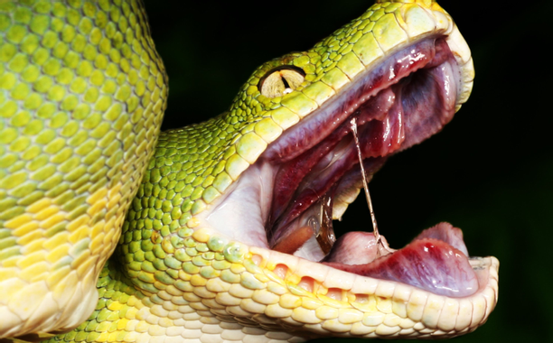
Morsures mortelles
Il existe 2 types de poison: le 1er paralyse sa proie et rend l’animal incapable de fuir. La proie meurt par arrêt cardiaque.
Le 2ème détruit les cellules de l’animal. Pas beaucoup de serpents ont un venin dangereux pour l’homme.

Slide 12
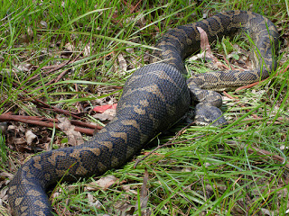
La puissance du venin varie en fonction de la force, de la rapidité et de la vivacité de l’animal auquel le serpent s’attaque.
Pour qu’une proie ne puisse ni s’échapper, ni se défendre il faut que le serpent frappe rapidement. Quand une proie a du venin, le serpent attend qu’elle soit bien morte et que le venin agisse pour la manger.
Quand un animal a du venin, ça le détruit de l’intérieur.
L’estomac du serpent accélère la digestion. Si la proie est trop grosse, le serpent peut digérer pendant plusieurs jours.

Slide 13
Camouflage et mise en garde
Dans certains pays d’Asie et d’Afrique, des personnes se font tuer par des serpents car elles marchent dessus et se font mordre. Surtout par les échides carénées qui peuvent devenir invisible en s’enterrant dans le sable
La peau des serpent est souvent adaptée à leur environnement mais pas tout le temps. Pour certains serpents c’est arrangeant d’être colorés car ça averti leurs prédateurs que c’est un serpent dangereux.
Les serpents à collier ont 2 faces. La 1ère est marron. S’il se sent en danger il se retourne car sa face ventrale est jaune.

Slide 14
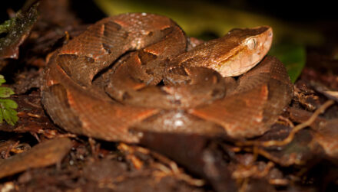
voici 2 serpents en train de se camoufler

Slide 15
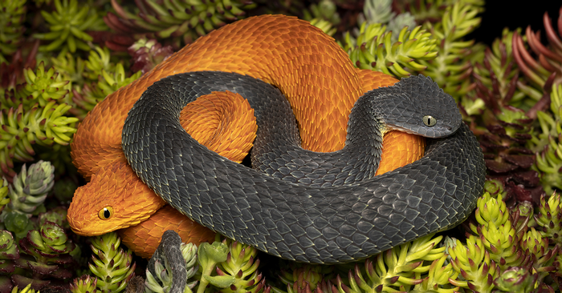
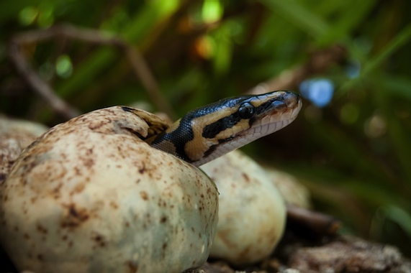
La reproduction
Pour se reproduire, le serpent doit trouver un(e) amoureux(se).c’est souvent le mâle qui part à la recherche d’une femelle. Lorsque une femelle est prête à s’ accoupler elle émet une puissante odeur.
Pour qu’un bébé serpent naisse, le mâle s’enroule autour de la femelle. Chez certaine espèces, 2 mâles s’affrontent pour une femelle. Leur but est de plaquer l’autre à terre.
Le typhlops commun ou le serpent minute est très bizarre. Tous les serpents de cette espèce sont des femelles. Elles pondent des œufs qui sont des sosies exactes d’elles mêmes.

Slide 16
les serpents pondent généralement de 3 à 100 œufs. En captivité, 5% des nouveaux-nés meurent.

Slide 17
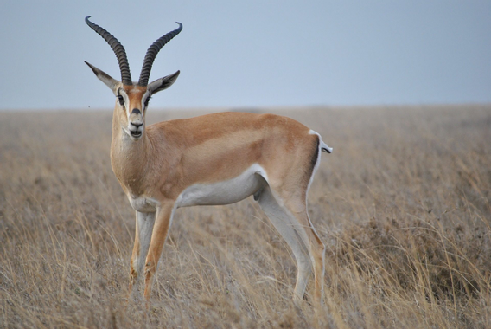
Les différentes nourritures
Les serpents mangent plein de choses. Ils peuvent manger des petites proies comme des grosses proies. Mais le plus souvent, elles sont plus grosses qu’eux. Voici une mini liste:
des souris, des antilopes, des grenouilles, des lézards, des caméléons, des cerfs, des œufs, des insectes, etc...

Slide 18
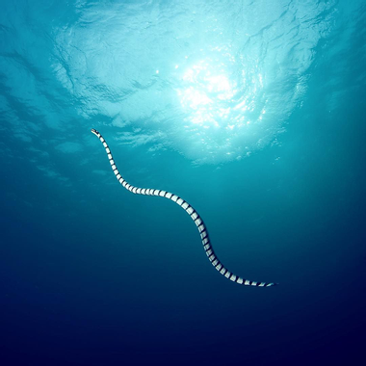
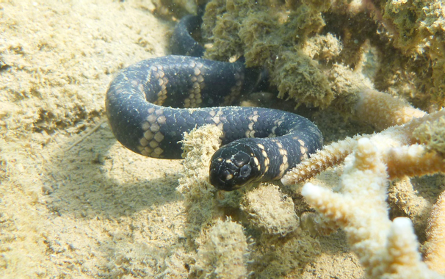
Les serpents marins
Les serpents marins muent plus souvent que les terrestres. La plupart frotte 2 parties de leur corps pour retirer la vieille peau. Mais ils ne respirent pas sous l’eau, ils doivent donc émerger à la surface de temps en temps. Les serpents marins sont les plus venimeux au monde. L’hydrophis de Belcheri a le venin le plus dangereux. Il est 100 fois plus toxique que celui des serpents terrestres.
Certains serpents marins sont vivipares

Slide 19
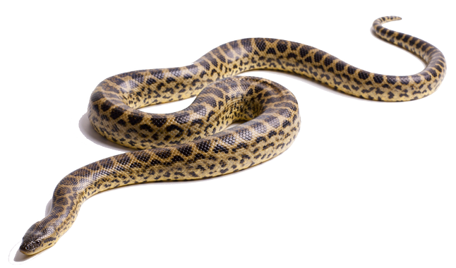
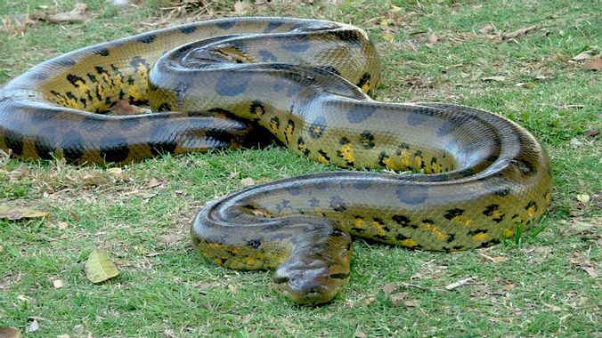
Les serpents géants
Les serpents les plus gros, les plus rapides et les plus longs sont chez les boas et pythons. Les anacondas font partie de la famille des boas. C’est le serpent le plus lourd de la terre ferme. Il peut peser autour de 180 kg et mesurer autour de 5,50 m. Le python réticulé est le plus long du monde. Il peut faire 9 m. Il se nourrit de petits animaux, mais il arrive qu’il tue et dévore un homme.

Slide 20
Vidéo
https://www.youtube.com/watch?v=d5izStSXGUk

Slide 22
Combien de manière de chasse existe-t-il ?
Il existe 4 manières de chasse

Slide 23
Quel est le nom du serpent qui a le venin le plus dangereux ?
L’hydrophis de Belcheri

Slide 24
Combien d’espèces de serpent existe-t-il ?
2500

Slide 25
Combien de poison y-a-t-il ?
2

Slide 26
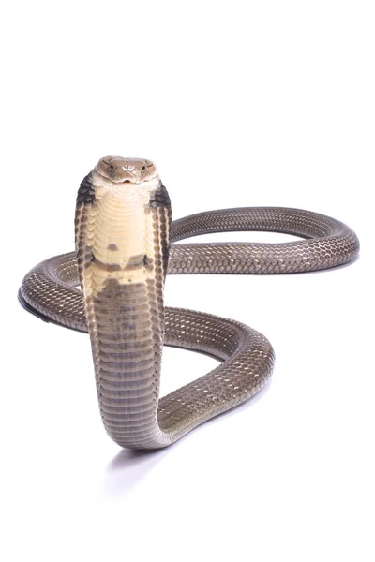
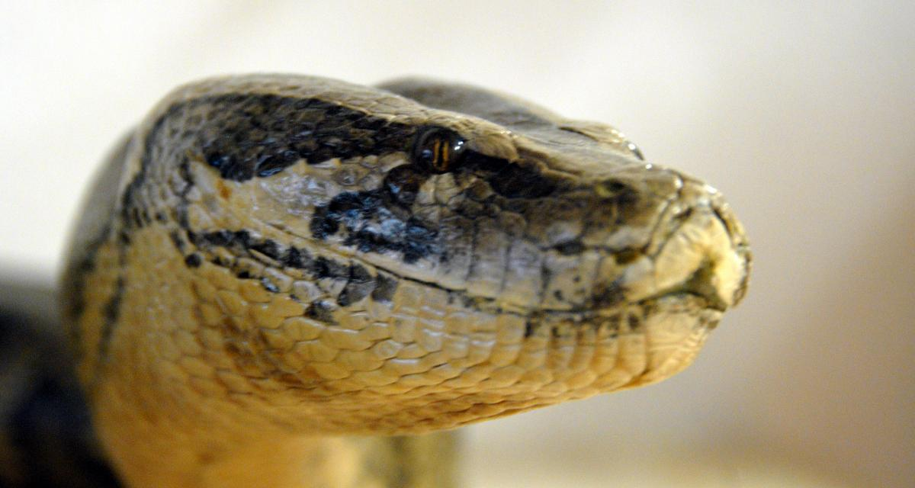
FIN FIN
merci

